Slide 1
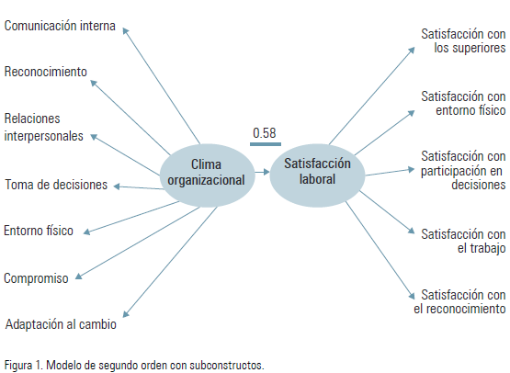
Figure 1 from Manosalvas Vaca, C., Manosalvas Vaca, L., & Nieves Quintero, J. (2015). El clima organizacional y la satisfacción laboral: un análisis cuantitativo riguroso de su relación. AD-Minister, 0(26), 5-15. doi:http://dx.doi.org/10.17230/ad-minister.26.1

